Slide 1




منطقة عجمان التعليمية
مدرسة الحكمة الخاصة
أسئلة الاختبار الوزاري
للصف السادس للفصل الدراسي الأول
للعام الدراسي2021 / 2020
المدير التنفيذي
أ / عائشة المطوع
موجة المادة
أ / حسام البكري

Slide 2

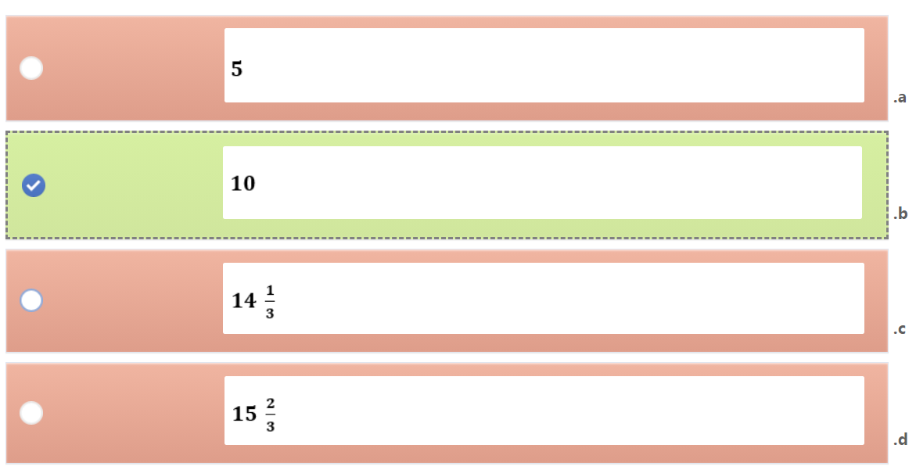
السؤال الاول

Slide 3

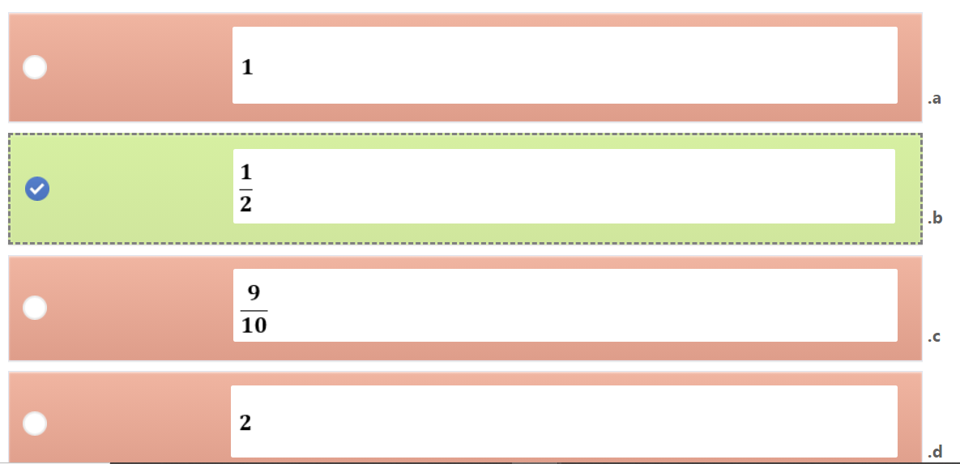
السؤال الثاني

Slide 4

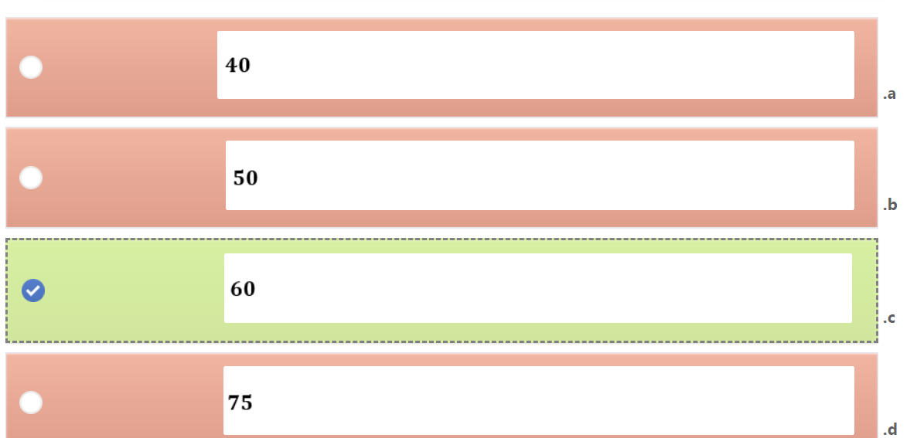
السؤال الثالث

Slide 5

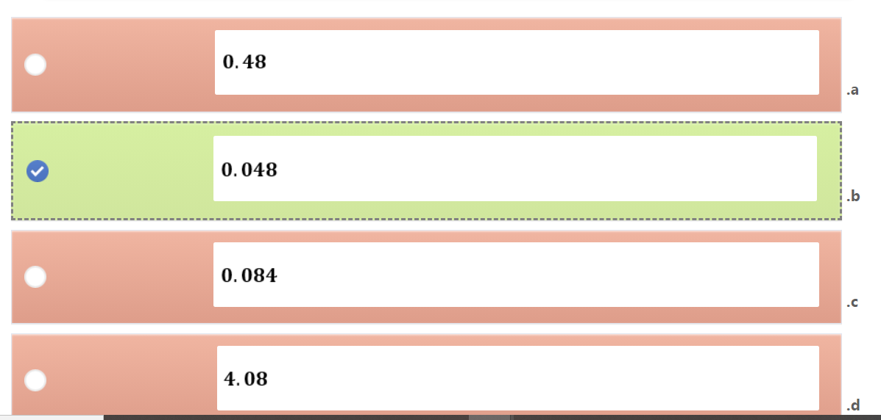
السؤال الرابع

Slide 6

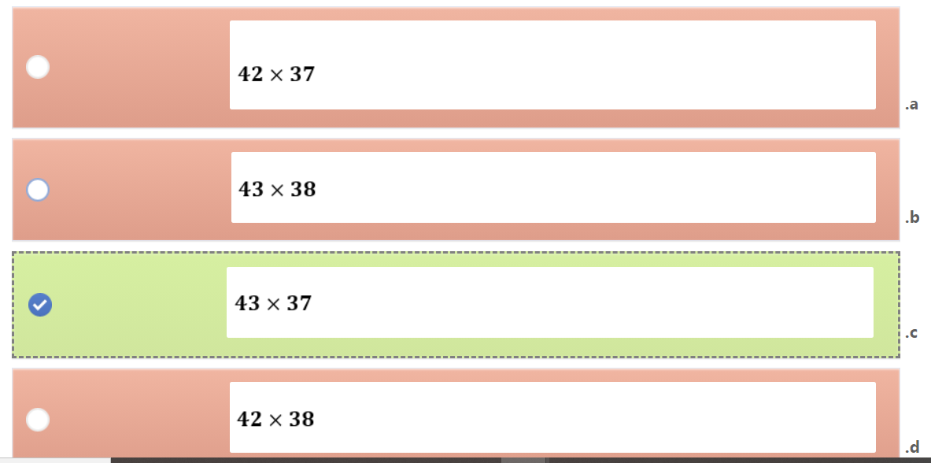
السؤال الخامس

Slide 7

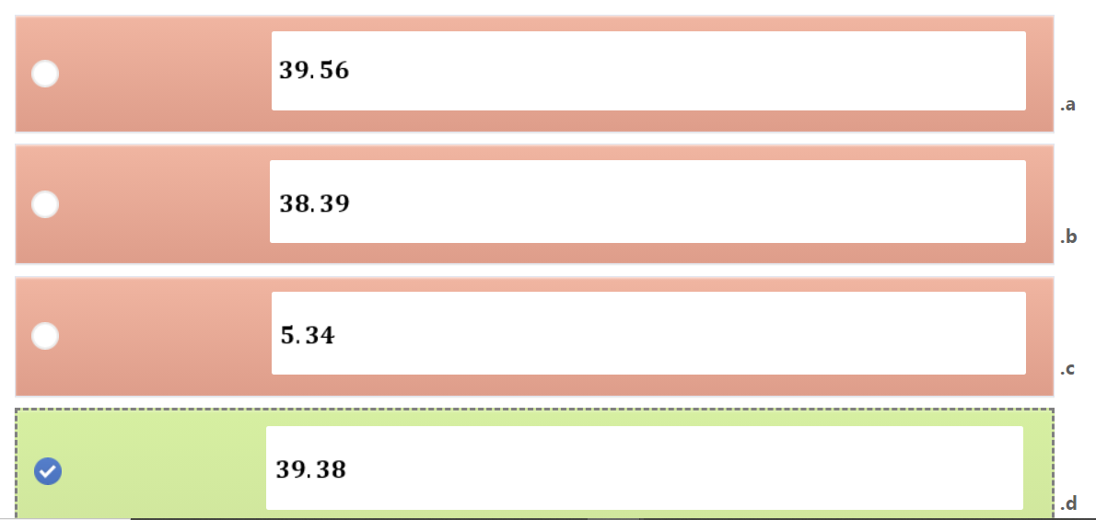
السؤال السادس

Slide 8
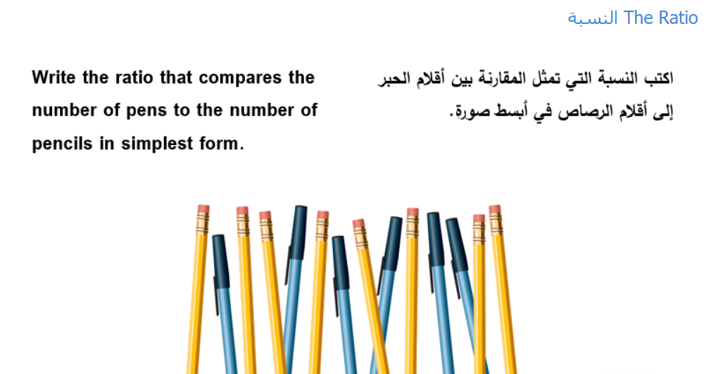
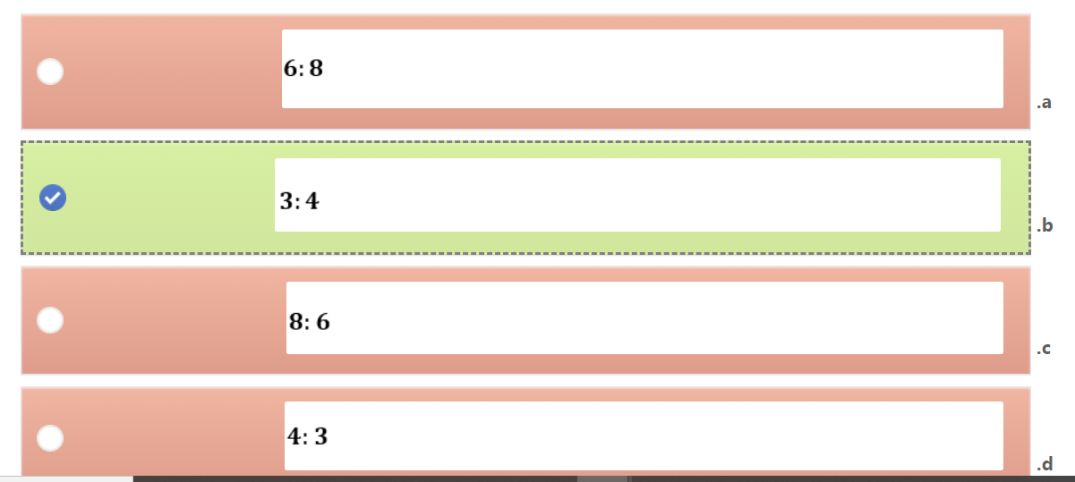
السؤال السابع

Slide 9

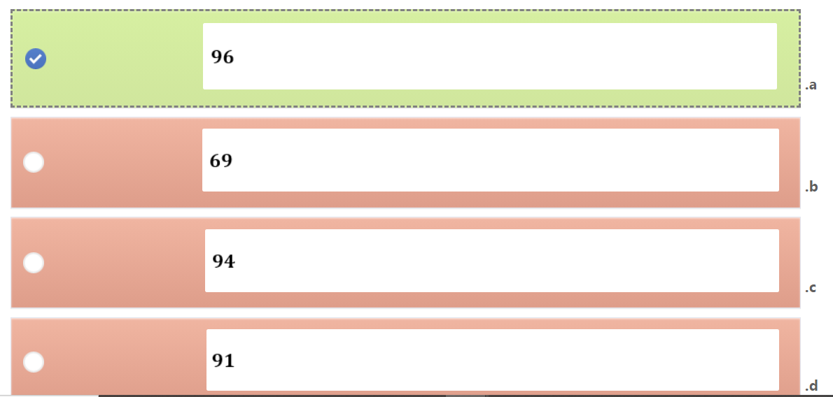
السؤال الثامن

Slide 10

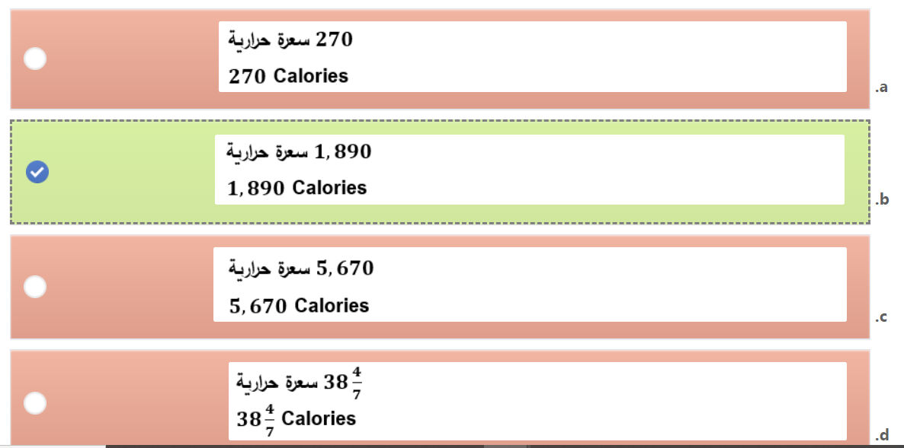
السؤال التاسع

Slide 11

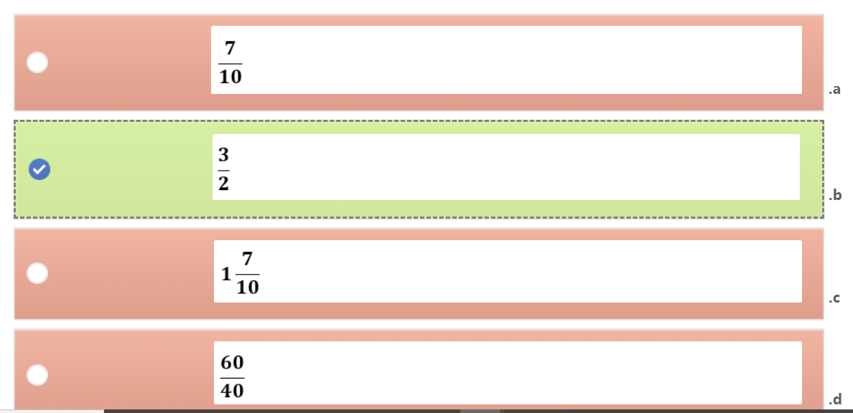
السؤال العاشر

Slide 12

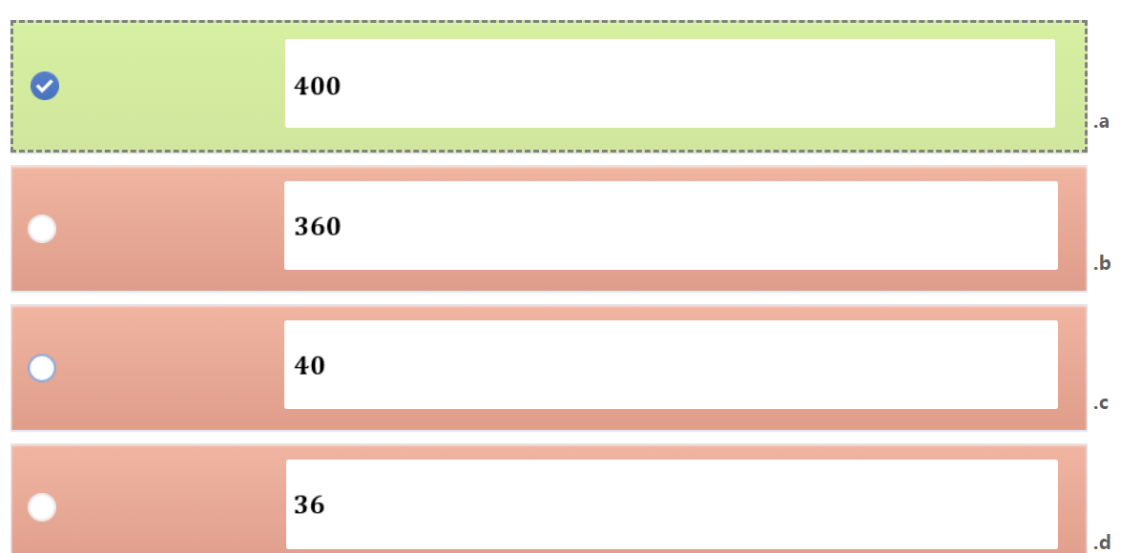
السؤال الحادي عشر

Slide 13

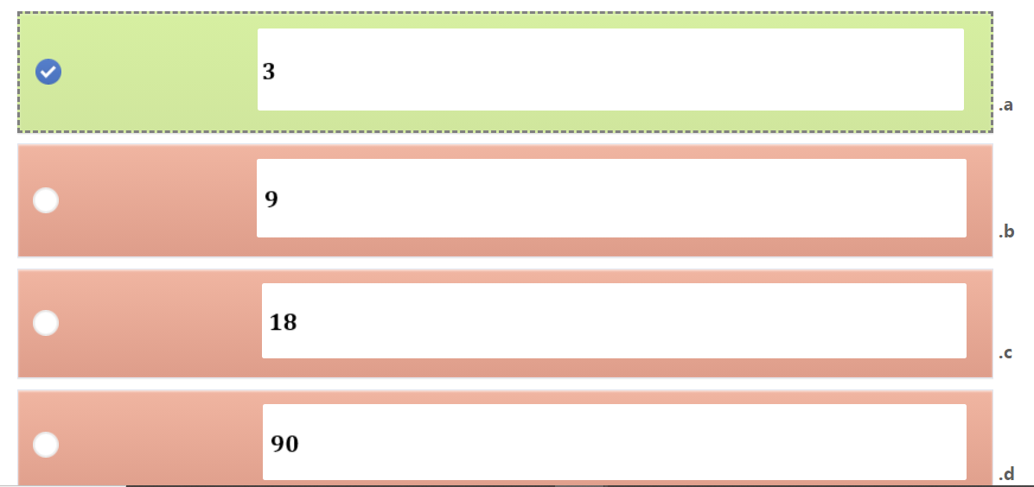
السؤال الثاني عشر

Slide 14

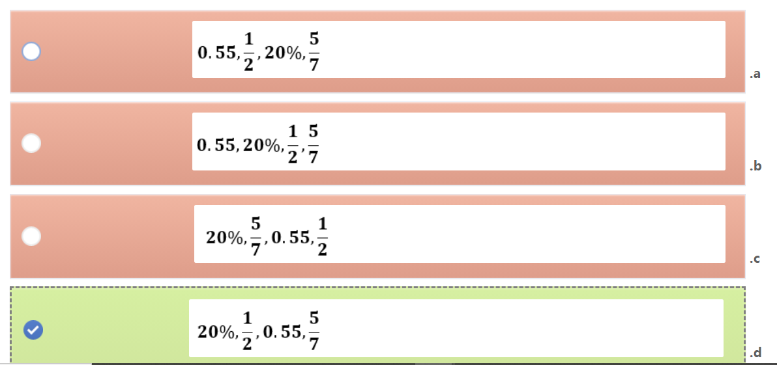
السؤال الثالث عشر

Slide 15

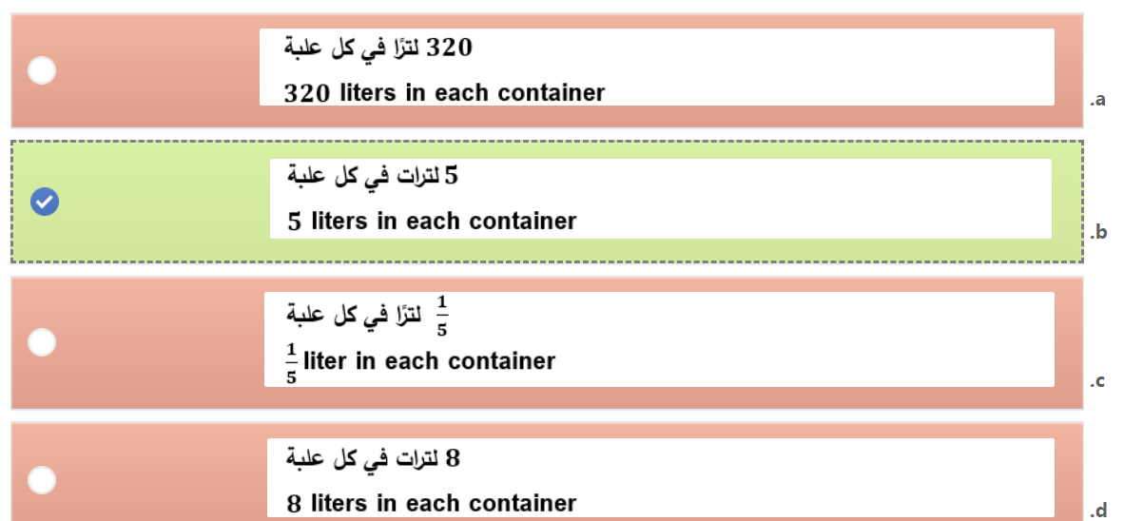
السؤال الرابع عشر

Slide 16

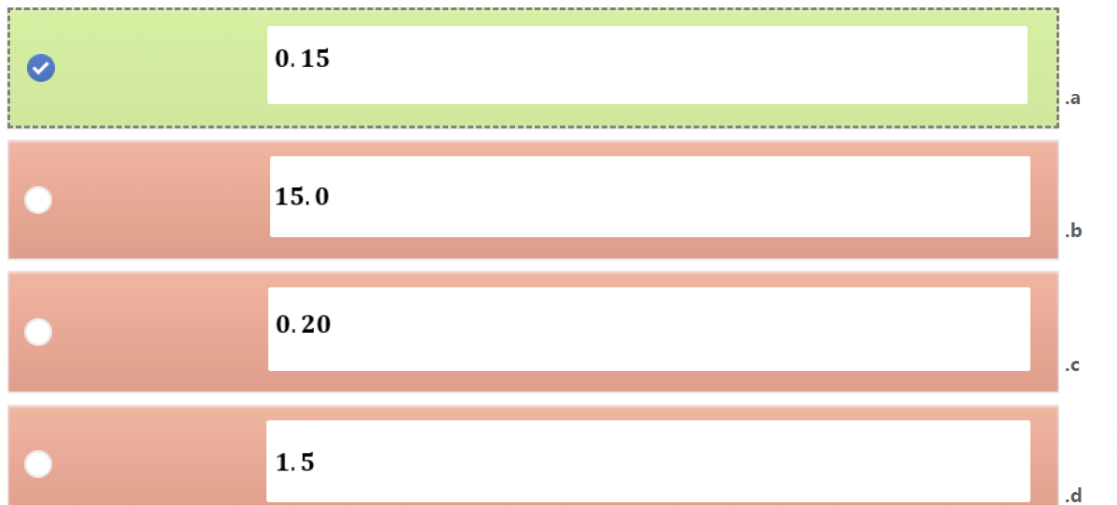
السؤال الخامس عشر

Slide 17

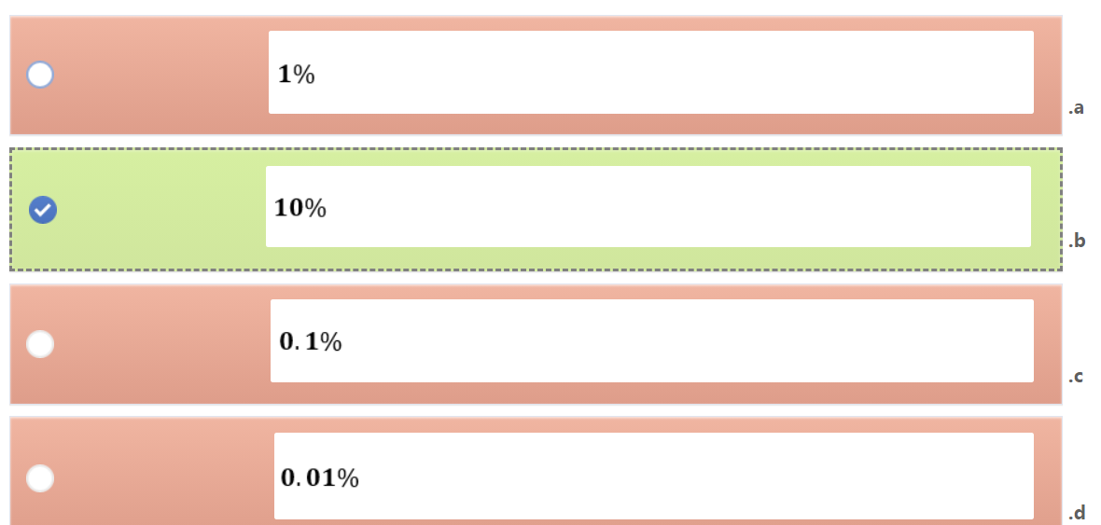
السؤال السادس عشر

Slide 18
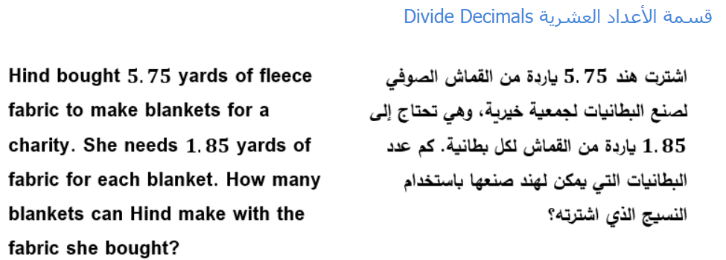
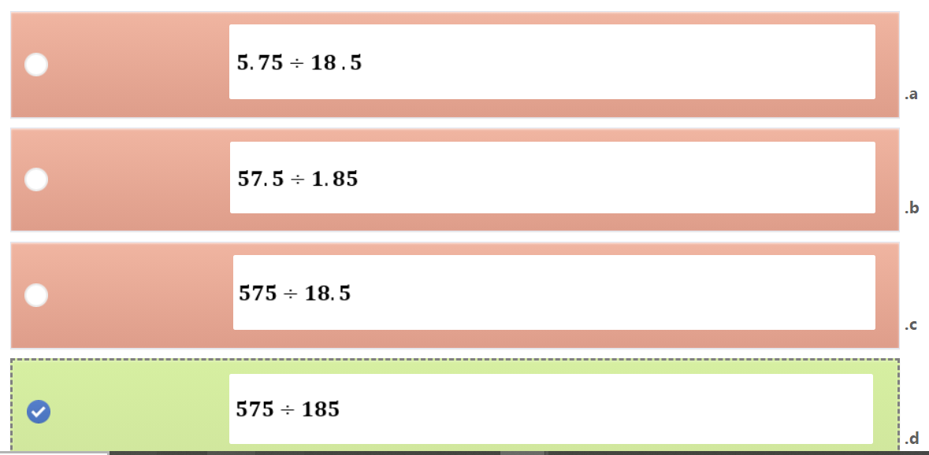
السؤال السابع عشر

Slide 19
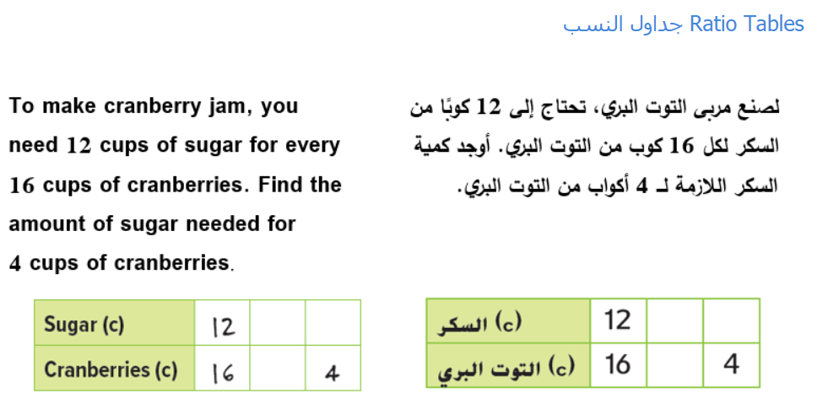
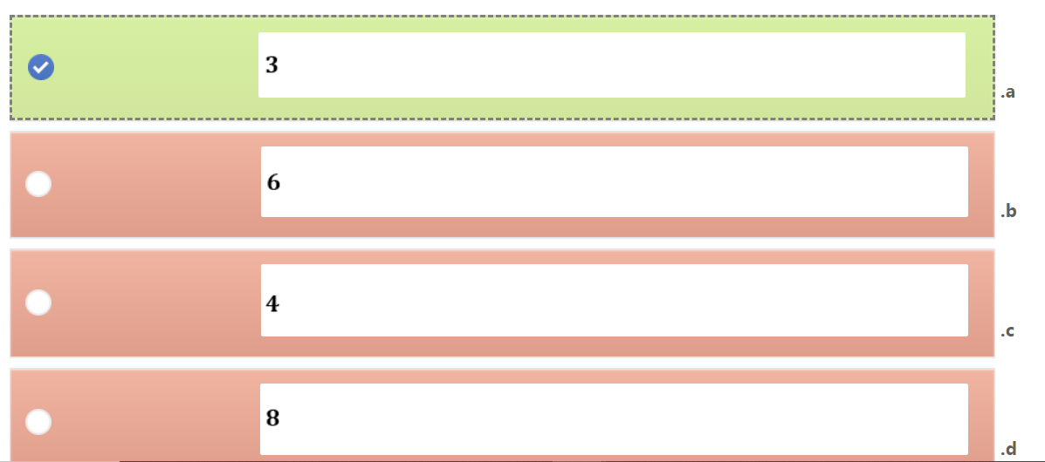
السؤال الثامن عشر

Slide 20

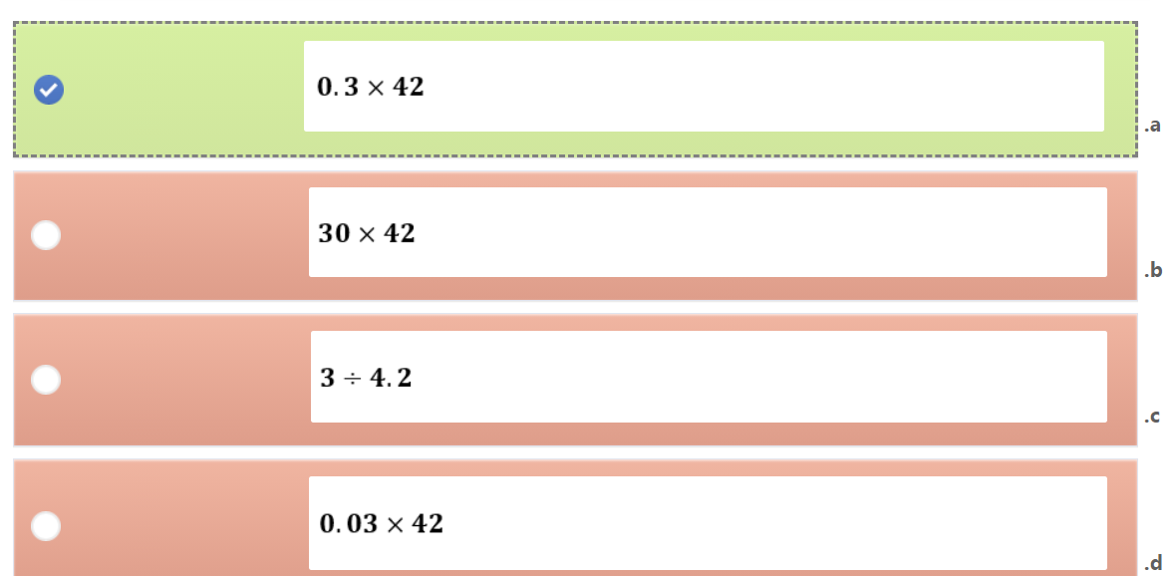
السؤال التاسع عشر

Slide 21

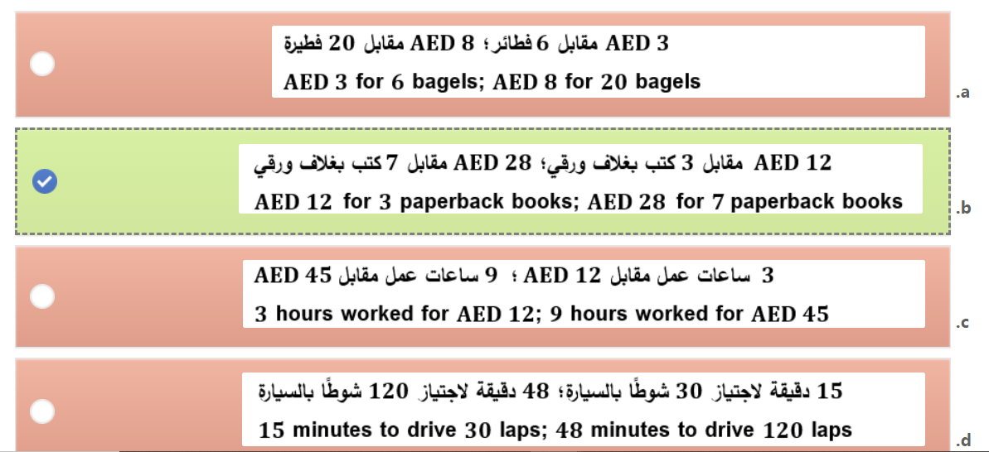
السؤال العشرون

